Slide 1
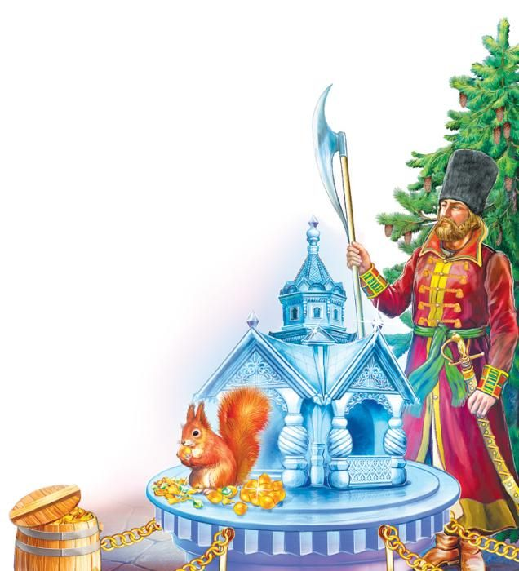
Путешествие в страну сказок А.С.Пушкина
Муниципальное бюджетное образовательное дошкольное учреждение города Иркутска детский сад № 61
Выполнила воспитатель
Горбунова Инна Владимировна

Slide 2
Какому предмету царица говорила: «Кто на свете всех милее, всех румяней и белее»

Slide 4
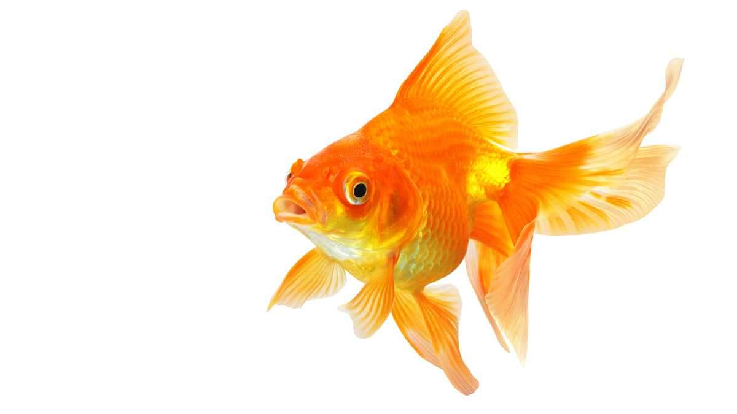
Как называлась сказка где «старик со старухой жили у самого синего моря…..ровно тридцать лет и три года»

Slide 6
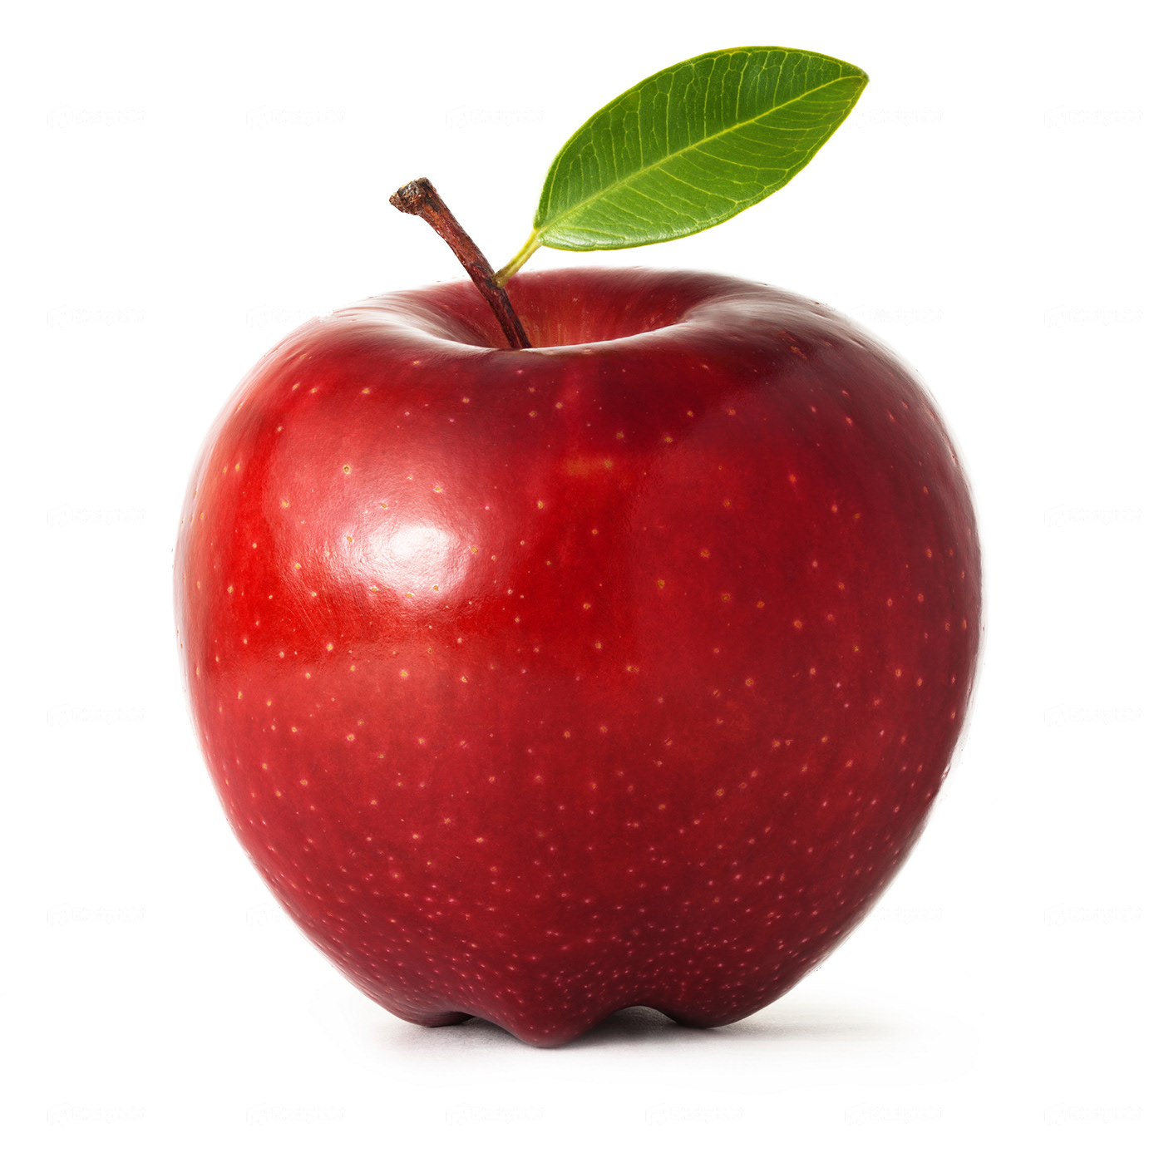
От какого фрукта заснула молодая царица, когда его откусила

Slide 8
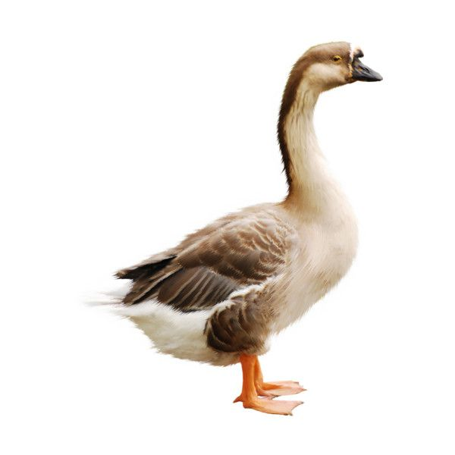
Какую птицу подарил мудрец царю Дадону

Slide 10
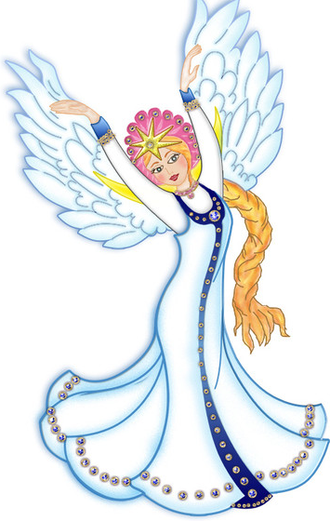
Про кого речь: «…месяц под косой блестит, а во лбу звезда горит….»

Slide 12
Узнай сказку по иллюстрации

Slide 13
Узнай сказку по иллюстрации

Slide 14
Узнай сказку по иллюстрации

Slide 15
МОЛОДЦЫ!!!

